Slide 1
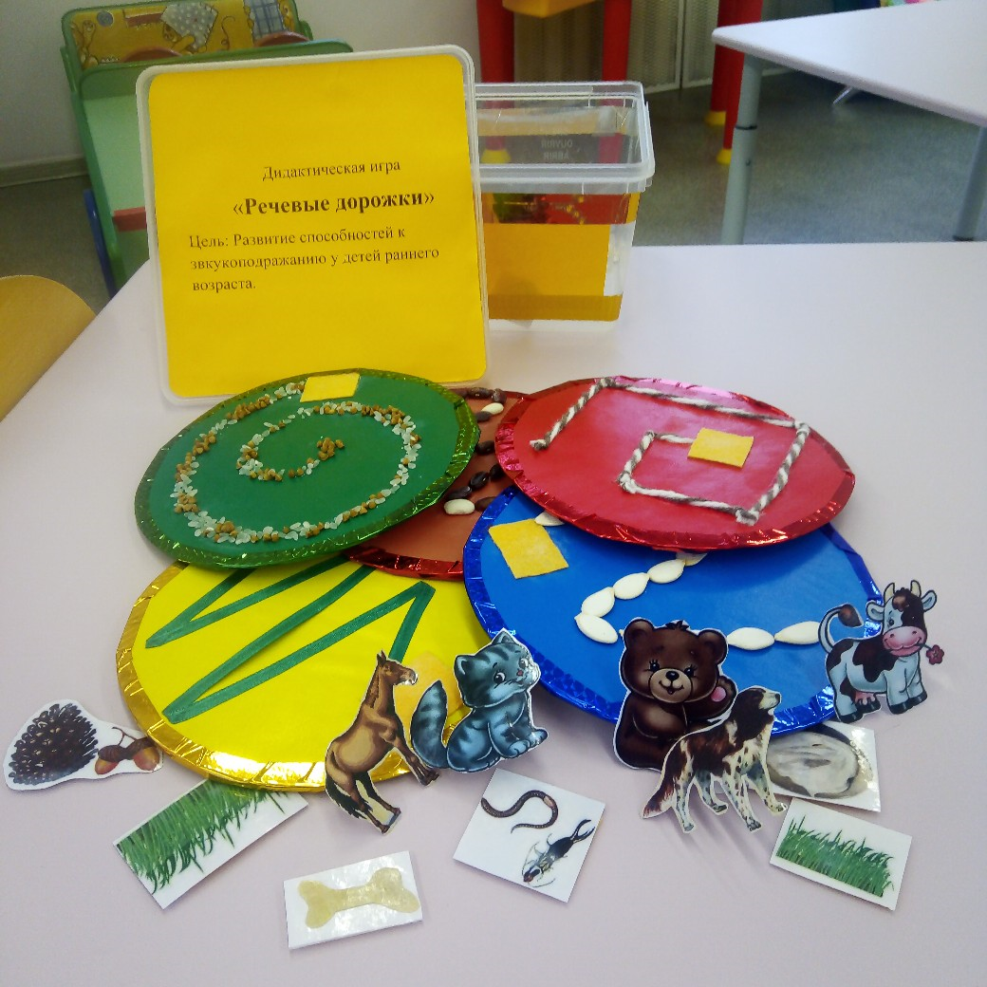
Дидактическая игра
«ЗВУКОВЫЕ ДОРОЖКИ»
Цель:
Развитие способностей к звукоподражанию у детей раннего возраста
Задачи:
1.Учить произносить звуки и слова по подражанию;
2.Способствовать формированию речевого слуха, речевой активности, зрительно- моторной координации;
3. Развивать умение произносить слова быстро и медленно, тихо и громко;
4.Воспитывать заботливое отношение к животным. Бережливое отношение к игровым пособиям.

Slide 2
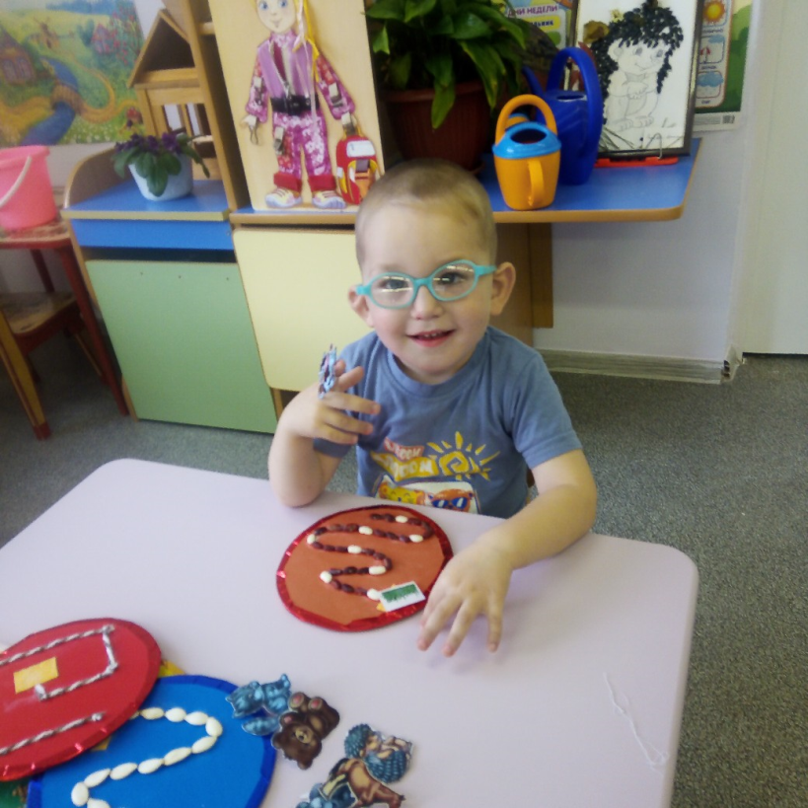
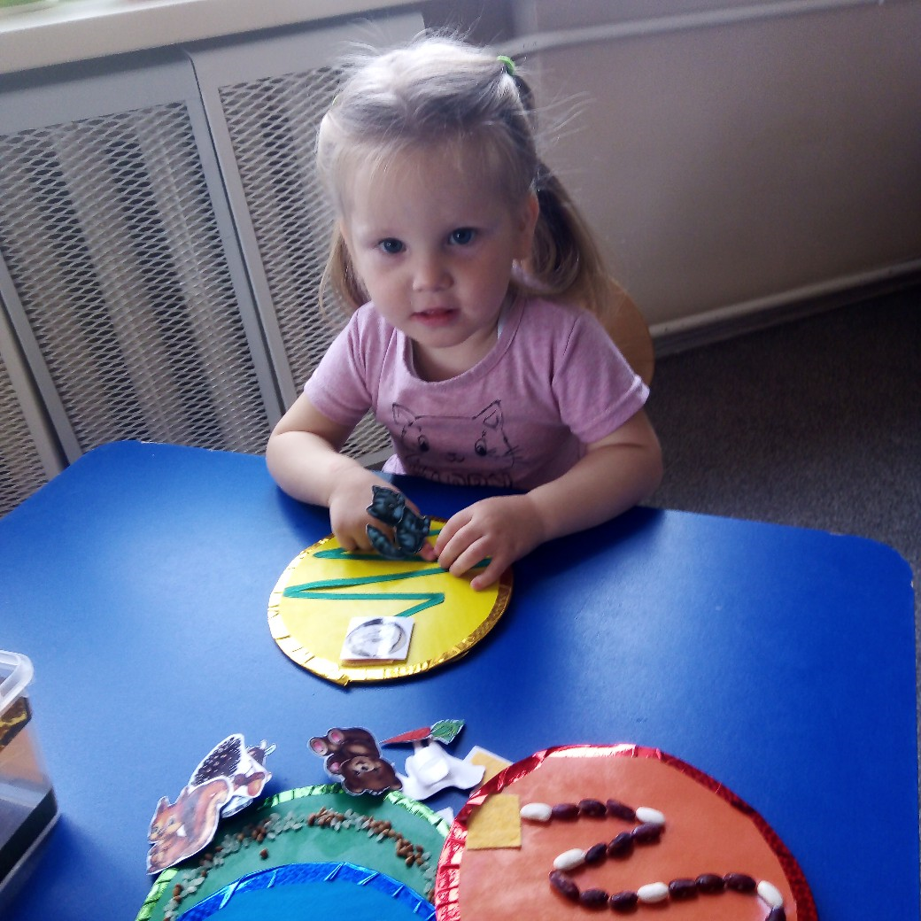
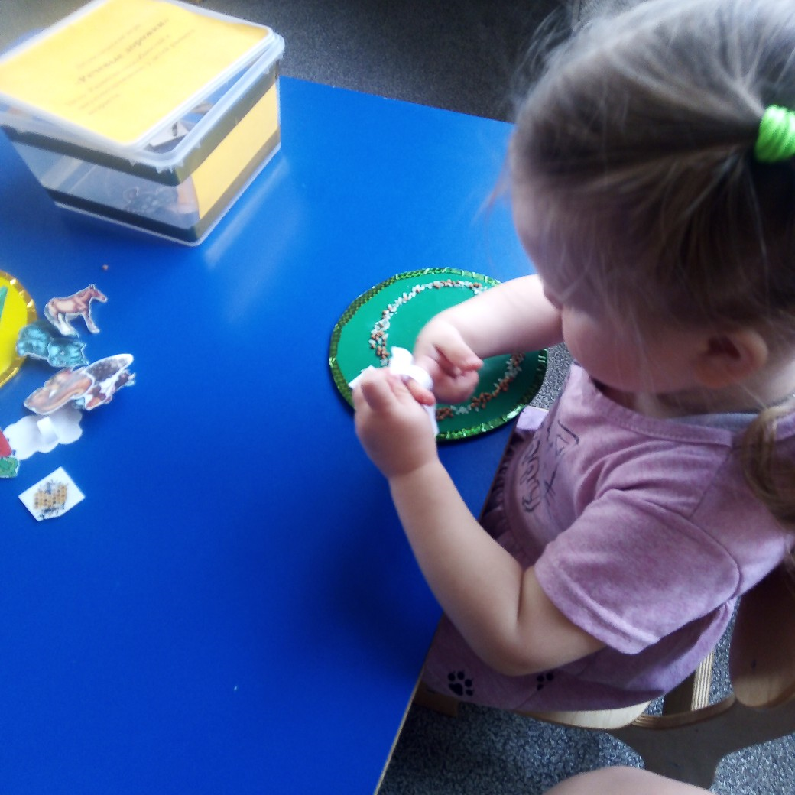

Slide 3
